Slide 1
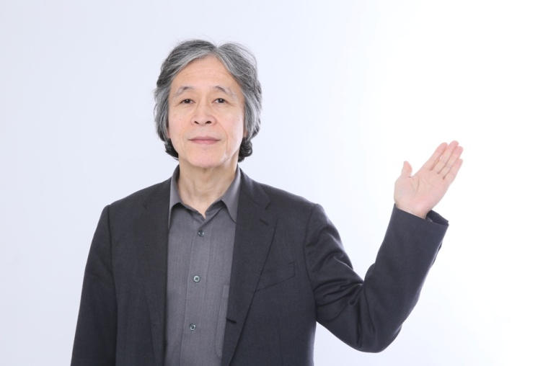
Ｎｏ．３３ 血液と細胞との物質交換
心臓
↑
大静脈
↑
細静脈
心臓
↓
大動脈
↓
細動脈
細胞
二酸化炭素
水（代謝水）
老廃物
酸素
栄養
毛細血管
●心臓から出た血液が動脈を経て毛細血管で、酸素と栄養
を細胞に運びます
●細胞から排出された二酸化炭素、水と老廃物が静脈を
経て心臓に運ばれます

